Slide 1

السيمنار الأول لمشاريع التخرج
نظام إدارة المعهد الذكي
Smart Institute Management System
إعداد الطالبين: إبراهيم نزار خميس – عائشة عرفان نشأة
بإشراف: م. رانيا رجب | قسم هندسة البرمجيات | الفصل الأول 2026-2027
الجامعة السورية الخاصة | كلية هندسة الذكاء الاصطناعي | السيمنار الأول
Notes:
نرحب بكم. مشروعنا نظام ويب عربي لإدارة المعاهد التعليمية يجمع الجانب الأكاديمي والمالي مع الذكاء الاصطناعي. سنعرض في عشر دقائق الهدف، ما أنجزناه، الدراسة المرجعية، التصميم، الأدوات، والخطة.

Slide 2
أهمية المشروع
نظرة عامة
منصة ويب عربية موحّدة تجمع الإدارة الأكاديمية والتشغيلية والمالية للمعهد، وتدعمها ميزات الذكاء الاصطناعي لمتابعة الطلاب
دعم الاستدامة والتطوير
رفع كفاءة اتخاذ القرار
التحول الرقمي المباشر
حل مرن وقابل للتوسع يلبّي احتياجات المعاهد الصغيرة والمتوسطة بتكلفة مناسبة.
بيانات وإحصائيات دقيقة ومباشرة لمدير المعهد عن الوضع المالي والأكاديمي.
الانتقال من الإدارة التقليدية المشتتة إلى نظام موحّد يقلل الأخطاء البشرية والورقية.
ما يضيفه المشروع عن الأنظمة المشابهة
دمج الأكاديمي والمالي
الأقساط والرواتب والمصاريف والحضور في منصة واحدة، بينما تهملها أنظمة LMS مثل Moodle.
ميزات الذكاء الاصطناعي
تنبؤ مبكر بتعثر الطلاب ومساعد ذكي يعتمد على بيانات المعهد نفسه، وهو غير متوفر في الأنظمة المشابهة.
بساطة وتكلفة مناسبة
نظام بسيط وخفيف يناسب المعاهد الصغيرة والمتوسطة، بخلاف الأنظمة الشاملة المعقدة والمكلفة.
Notes:
المشكلة أن المعاهد الصغيرة والمتوسطة تستخدم أنظمة تعليمية تهمل الجانب المالي، أو أنظمة شاملة مكلفة ومعقدة، ولا توفر أي منها تنبؤاً بتعثر الطلاب. هدفنا منصة واحدة بسيطة تجمع كل ذلك.

Slide 3
الدراسة المرجعية: مقارنة مع أنظمة مشابهة
المقارنة
المشروع | Teachworks | Fedena | Classroom | Moodle | الميزة
✓ | ~ | ✓ | ✓ | ✓ | الكورسات والمواد التعليمية
✓ | ~ | ✗ | ✓ | ~ | الحضور والغياب
✓ | ✗ | ✗ | ✓ | ✓ | الأقساط والفوترة
✓ | ✗ | ✗ | ✓ | ~ | الرواتب والمصاريف
✓ | ✗ | ✗ | ~ | ~ | إدارة القاعات والمختبرات
✓* | ✗ | ✗ | ✗ | ✗ | التنبؤ بتعثر الطلاب (AI)
✓* | ✗ | ✗ | ✗ | ✗ | مساعد ذكي وتوصيات (AI)
✓ متوفر ~ جزئي ✗ غير متوفر * ميزات الذكاء الاصطناعي (حالات الاستخدام 21 إلى 23) ضمن المرحلة القادمة
Notes:
قارنا المشروع مع أربعة أنظمة. LMS مثل Moodle وClassroom قوية أكاديمياً وضعيفة مالياً. Fedena وTeachworks أقرب لكنها بلا ذكاء اصطناعي. مشروعنا يجمع المحاور الثلاثة بواجهة بسيطة.

Slide 4
نطاق العمل عبر الفصلين: تخرج 1 وتخرج 2
مراحل التنفيذ
مشروع تخرج 2 | الفصل القادم | مشروع تخرج 1 | الفصل الحالي
إدماج وتدريب نماذج الذكاء الاصطناعي التنبؤ بتعثر الطلاب (UC-21) المساعد الذكي (UC-22 وUC-23) اختبار النماذج أثناء التدريب | دراسة المتطلبات وتحديد حالات الاستخدام التحليل والتصميم: UML وERD ومخططات التسلسل والنشاط
تحسين الأداء التكامل النهائي التوثيق النهائي | بناء لوحات المدير والمدرّس والطالب الحسابات والقاعات والكورسات والجداول الحضور والعلامات والمالية الأساسية اختبار كل لوحة عند إنجازها
الاختبار مستمر في كل مرحلة من مشروعي التخرج ضمن كل تكرار تزايدي
Notes:
نقسم العمل على فصلين: في تخرج 1 أنجزنا الدراسة والتحليل والتصميم ونعمل على بناء لوحات المدير والمدرس والطالب، وفي تخرج 2 ندمج نماذج الذكاء الاصطناعي (التنبؤ بالتعثر والمساعد الذكي) ثم تحسين الأداء والتكامل والتوثيق النهائي. والاختبار مستمر في كل مرحلة من المشروعين.

Slide 5
المراحل المنفذة سابقاً
ما أُنجز
مخطط حالات الاستخدام
2
دراسة المتطلبات
1
المخطط العام + وثائق التوصيف التفصيلية للوظائف ذات الأولوية العالية
تحديد النطاق والمستخدمين وحالات الاستخدام من 1 إلى 20
مخططات السلوك والبنية
4
تصميم قاعدة البيانات
3
مخططات التسلسل والنشاط للوظائف العالية، والبنية المعمارية للنظام
مخطط ERD والمخطط العلائقي لـ 12 جدولاً
Notes:
أنجزنا مرحلة الدراسة وتحديد المتطلبات، ثم التحليل: مخطط حالات الاستخدام ووثائق التوصيف، ثم تصميم قاعدة البيانات، ثم مخططات التسلسل والنشاط للوظائف عالية الأولوية.

Slide 6
منهجية العمل: النموذج التزايدي التكراري
المنهجية
نعتمد النموذج التزايدي التكراري (Iterative and Incremental): يُبنى النظام على تزايدات متتابعة، ويمرّ كل تزايد بدورة تكرارية كاملة، فيُسلَّم جزء عامل ومُختبَر يُضاف إلى ما سبقه.
5
4
3
2
1
التقييم والتسليم
الاختبار
التطوير
التصميم
تحديد المتطلبات
مراجعة الناتج ودمجه في النظام
التحقق من الوظائف وتكاملها
برمجة وظائف التزايد
تحليل المخططات وقاعدة البيانات
اختيار حالات استخدام التزايد
تتكرر الدورة مع كل تزايد (8 تكرارات خلال 16 أسبوعاً) ويكبر النظام تدريجياً حتى اكتمال المراحل السبع
لماذا النموذج التزايدي التكراري في هذا المشروع؟
مراجعة مستمرة
مرونة في المتطلبات
تسليم تدريجي
اختبار كل تزايد ومراجعته مبكراً، وتصحيح التصميم في التكرار التالي
إضافة ميزات الذكاء الاصطناعي (21 إلى 23) بعد استقرار النظام الأساسي
بناء النظام لوحة بعد لوحة: المدير، ثم المدرّس والطالب، ثم المالية
Notes:
منهجية العمل هي النموذج التزايدي التكراري: نبني النظام على تزايدات متتابعة، ويمرّ كل تزايد بدورة تكرارية تشمل تحديد المتطلبات، ثم التحليل والتصميم، ثم التطوير، ثم الاختبار، ثم التقييم والتسليم، ثم نكرر الدورة للتزايد التالي. وتتم العملية في ثمانية تكرارات خلال ستة عشر أسبوعاً. اخترناه لأنه يسمح بالتسليم التدريجي للوحات، وبإضافة ميزات الذكاء الاصطناعي لاحقاً بعد استقرار النظام الأساسي، وباختبار ومراجعة كل جزء مبكراً.

Slide 7
مخطط Gantt: خطة تنفيذ المشروع حتى 15/1/2027
خطة التنفيذ
شكراً لإصغائكم… أسئلتكم؟
W16
W15
W14
W13
W12
W11
W10
W9
W8
W7
W6
W5
W4
W3
W2
W1
1. دراسة المتطلبات
2. التحليل والتصميم (UML)
3. لوحة المدير والبيانات الأساسية
4. لوحتا المدرّس والطالب
5. المالية والرواتب والتقارير
6. الاختبار والتكامل
7. التوثيق والمناقشة
ميزات الذكاء الاصطناعي (حالات الاستخدام 21 إلى 23) تُضاف بعد استقرار النظام الأساسي
مخطط
قيد العمل
منجز
Notes:
مخطط Gantt للخطة الزمنية: مدة المشروع ست عشر أسبوعاً موزعة على المراحل السبع، وننتهي بالتوثيق والمناقشة في 15 يناير 2027. ميزات الذكاء الاصطناعي تُضاف بعد استقرار النظام الأساسي. شكراً لكم ونرحب بأسئلتكم.

Slide 8
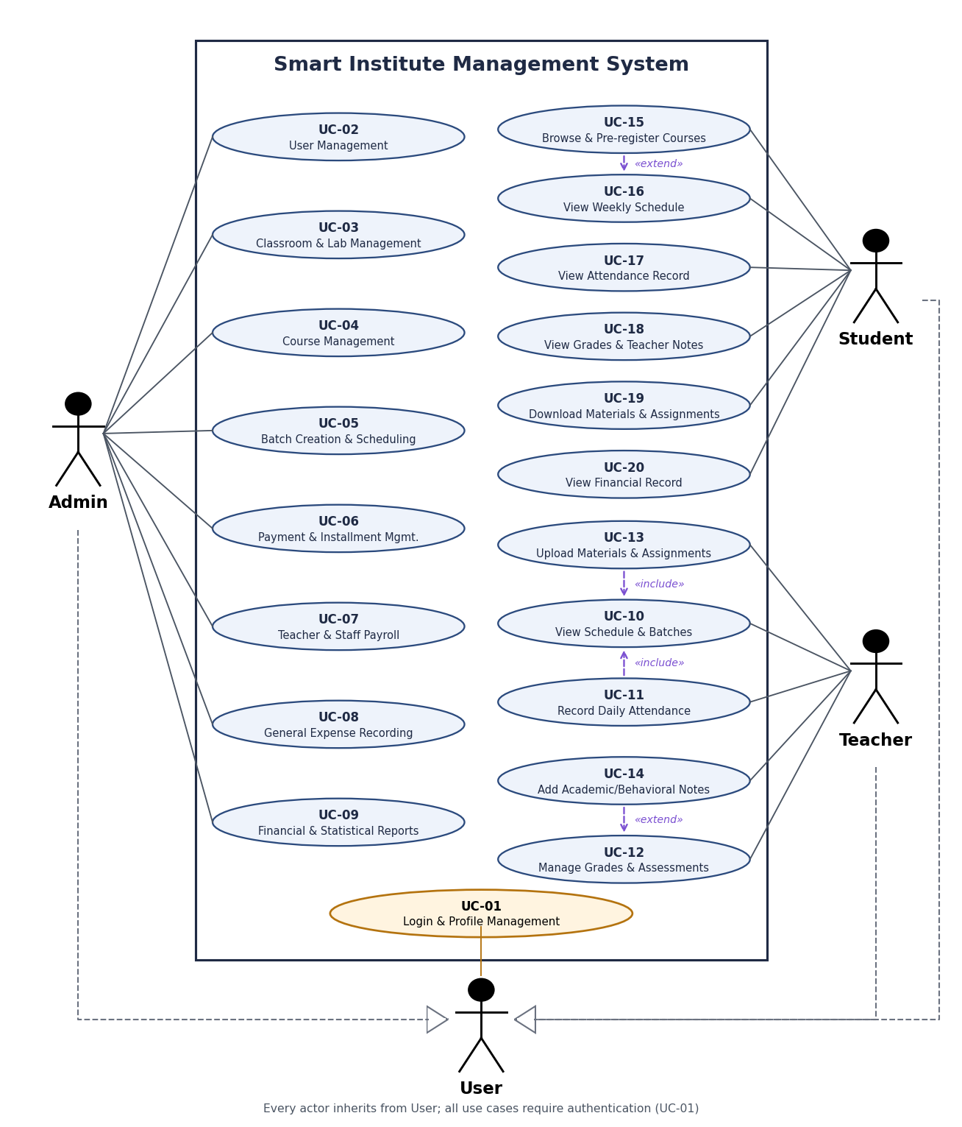
المستخدمون وحالات الاستخدام
المستخدمون
مدير النظام (حالات 02 إلى 09)
1
المستخدمون، القاعات، الكورسات، الدفعات، الأقساط، الرواتب، المصاريف، التقارير
المدرّس (حالات 10 إلى 14)
2
الجدول، الحضور والغياب، رفع المواد، العلامات والتقييمات، الملاحظات
الطالب (حالات 15 إلى 20)
3
تصفح الكورسات والتسجيل، الجدول، الحضور، العلامات، المواد، السجل المالي
Notes:
النظام ثلاثة مستخدمين: المدير ويملك صلاحيات كاملة، والمدرس يتابع طلابه، والطالب يسجل ويتابع درجاته وسجله المالي. حالات الاستخدام من واحد إلى عشرين، وتسجيل الدخول مشترك.

Slide 9
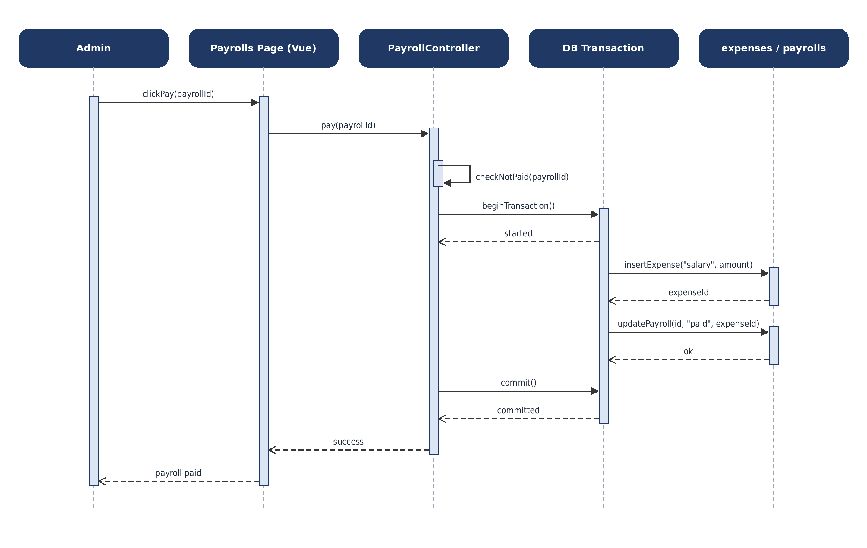
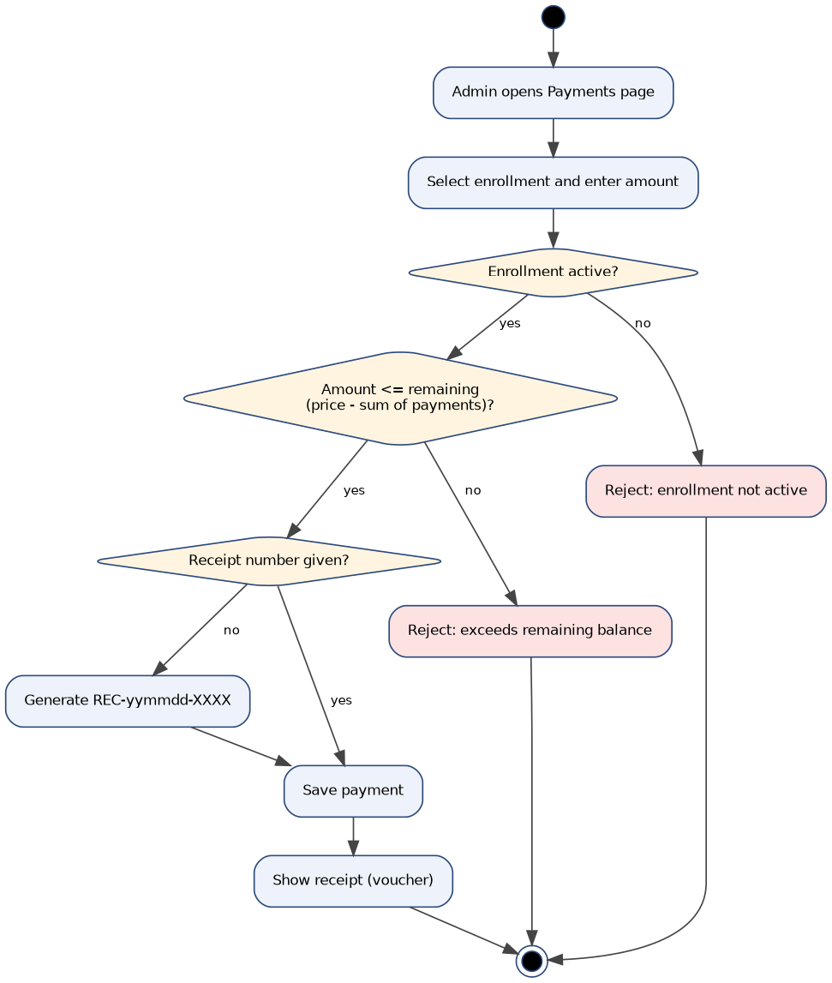
تصميم السلوك: مخططات النشاط والتسلسل
السلوك
تسلسل: صرف راتب
نشاط: تسجيل دفعة مالية
Notes:
أمثلة من المخططات: مخطط نشاط تسجيل دفعة مالية يتحقق من أن التسجيل نشط وأن المبلغ لا يتجاوز المتبقي، ويولّد رقم السند تلقائياً إن لم يُدخل، ومخطط تسلسل صرف الراتب يوضح التعامل بين الواجهة والمتحكم وقاعدة البيانات ضمن معاملة واحدة آمنة.

Slide 10
مخطط الأصناف عالي المستوى (Class Diagram)
الأصناف
User
Student
Teacher
Admin
1
1
*
*
Enrollment
*
1
Batch
*
1
Course
1
*
1
*
1
*
Payment
Classroom
Attendance
مخطط مفاهيمي: المثلث = وراثة من User، والخط = ارتباط (1 = واحد، * = متعدد)

Slide 11
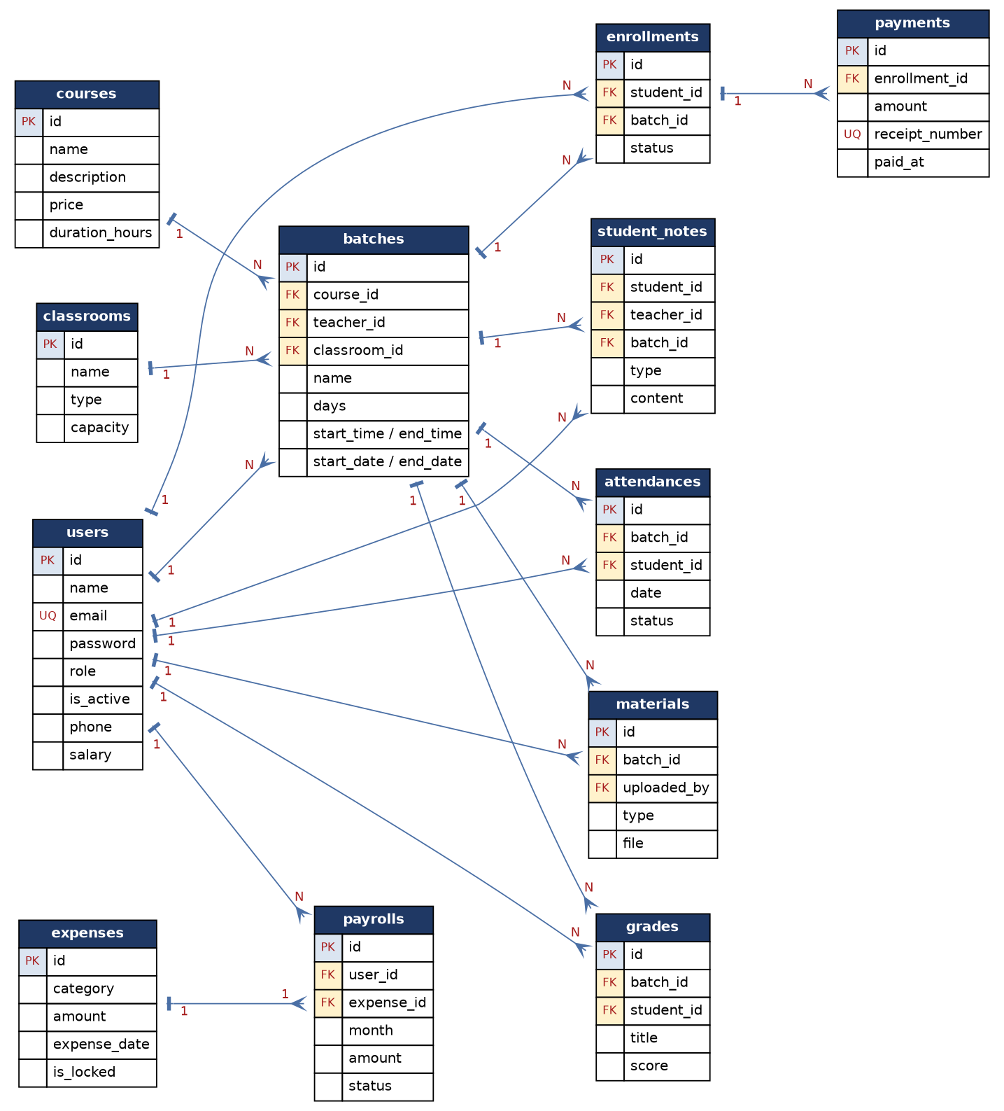
تصميم قاعدة البيانات (ERD)
البيانات
محور النظام: الدفعة (Batch)
ترتبط بالكورس والمدرّس والقاعة، وتتفرع عنها التسجيلات والحضور والعلامات والمواد
الجانب المالي
المدفوعات مرتبطة بالتسجيل بإيصال فريد، والرواتب مرتبطة بسجل مصروف مقفل
المستخدمون والأدوار
جدول users واحد بحقل role للمدير والمدرس والطالب مع صلاحيات على مستوى المسارات
Notes:
القاعدة من اثني عشر جدولاً. الدفعة هي المحور: ترتبط بالكورس والمدرس والقاعة، ومنها التسجيلات والحضور والعلامات والمواد. الرواتب مرتبطة بسجل مصروف مقفل.

Slide 12
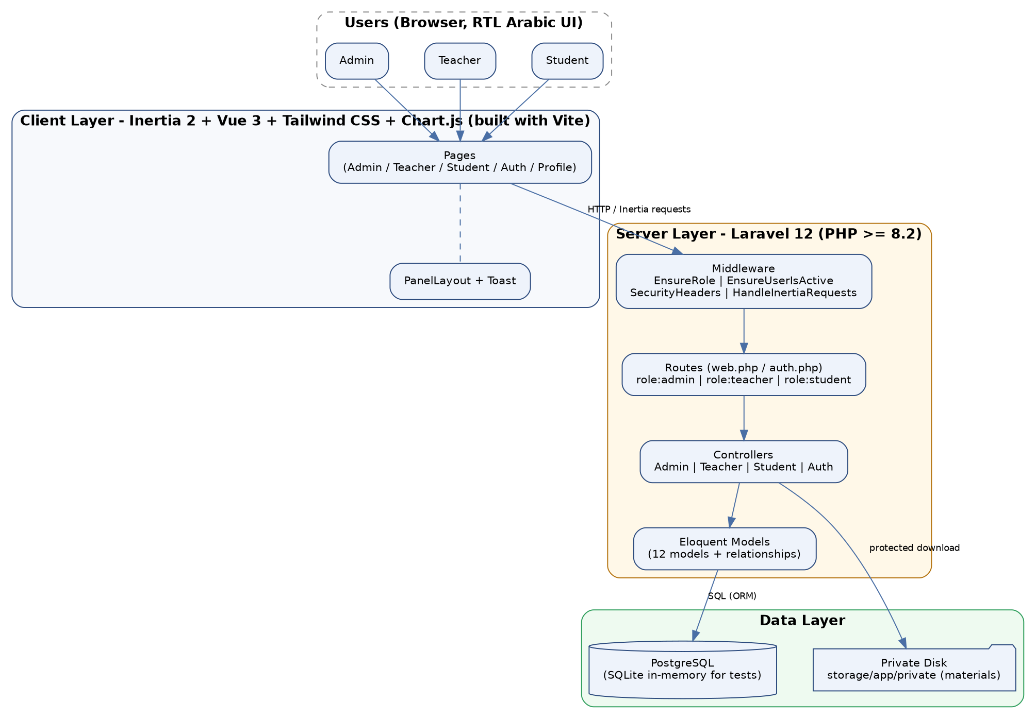
البنية المعمارية والأدوات المستخدمة
التقنيات
المعمارية المعتمدة: ثلاث طبقات (Three-Tier) بنمط MVC ضمن تطبيق متكامل (Monolithic)
Laravel 12 (PHP 8.2+)
الخادم والمنطق والصلاحيات
Vue 3 + Inertia 2
واجهة تفاعلية بلا API منفصل
Tailwind CSS 3 + Vite 7
تصميم عربي RTL
PostgreSQL
قاعدة البيانات العلائقية
Chart.js | Python
المخططات الإحصائية وميزات AI
Notes:
المعمارية المعتمدة هي معمارية الطبقات الثلاث (Three-Tier): طبقة العرض (Vue مع Inertia)، وطبقة الخادم (Laravel)، وطبقة البيانات (PostgreSQL). وتتبع طبقة الخادم نمط MVC: المسارات تمرّ عبر الـ Middleware إلى المتحكمات ثم نماذج Eloquent، والنظام تطبيق متكامل (Monolithic) بلا API منفصل. اخترنا هذه الأدوات لأنها حديثة وتدعم العربية واتجاه RTL بشكل جيد.

Slide 13
خريطة الموقع (Site Map): التنقل حسب الأدوار
خريطة الموقع
تسجيل الدخول والملف الشخصي (UC-01)
بوابة الطالب: البروفايل
بوابة المدرّس: البروفايل
بوابة المدير: لوحة التحكم
تصفح الكورسات والتسجيل
الجدول الأسبوعي
إدارة المستخدمين
الجدول
الحضور والغياب
القاعات
الحضور
رفع المواد
الكورسات
العلامات
العلامات
الدفعات
تحميل المواد
الملاحظات
الأقساط
السجل المالي
الرواتب
المصاريف
التقارير

Slide 14
مثال حالة اختبار: تسجيل حضور أو غياب طالب (UC-11)
حالات الاختبار
الشرط المسبق
رقم الحالة
المدرّس مسجّل الدخول والطالب مسجّل في الدفعة
TC-11 (خاص بـ UC-11: رصد الحضور والغياب)
النتيجة المتوقعة (Expected Result) | خطوة الاختبار (القيمة المدخلة) | نوع القيمة | #
عرض قائمة الطلاب المسجّلين في الدفعة | اختيار دفعة ومحاضرة صحيحتين تخصّان المدرّس | صحيح | 1
حفظ السجل بنجاح وتحديث نسبة حضور الطالب | تحديد حالة كل طالب (حاضر أو غائب) ثم حفظ السجل | صحيح | 2
رفض الحفظ ورسالة «الحقل مطلوب» | الحفظ دون اختيار الدفعة أو المحاضرة | خاطئ | 3
رفض الحفظ وتمييز الطالب المتروك | ترك طالب دون تحديد حالته (لا حاضر ولا غائب) | خاطئ | 4
رفض القيمة ورسالة خطأ في التحقق | إرسال حالة غير مسموحة (مثل «متأخر» أو نص عشوائي) | خاطئ | 5
منع العملية (403) وعدم حفظ أي سجل | دفعة لا تخصّ المدرّس أو طالب غير مسجّل فيها | خاطئ | 6
منع التكرار أو تعديل السجل القائم | تسجيل حضور مكرر لنفس المحاضرة | خاطئ | 7
النتيجة الفعلية (Actual Result): تُسجَّل لكل خطوة عند تنفيذ الاختبار ضمن مرحلة لوحة المدرّس (مخطط)

Slide 15
مصفوفة تتبع المتطلبات (RTM): نموذج مصغّر
التتبع
Changed Requests No | Acceptance Test | System Test | Integration Test | Component Test | Coding | Detailed Design | High Level Design | SRS Section | Associated Dependency | Title | ID
— | — | TC-01 | — | — | — | users, audit_logs | تسجيل الدخول والملف الشخصي (مشترك) | توصيف UC-01 | — | تسجيل الدخول وإدارة الحساب | UC-01
— | — | TC-05 | — | — | — | class_groups, group_schedules, enrollments | بوابة المدير: الدفعات | توصيف UC-05 | UC-02, UC-03, UC-04 | إنشاء المجموعات الدراسية | UC-05
— | — | TC-PAY-01 | — | — | — | مخطط نشاط enrollments, installments, payments | بوابة المدير: الأقساط | توصيف UC-06 | UC-05 | إدارة الأقساط والمدفوعات | UC-06
— | — | TC-07 | — | — | — | مخطط تسلسل pay_profiles, salaries | بوابة المدير: الرواتب | توصيف UC-07 | UC-02, UC-08 | إدارة رواتب المدرسين | UC-07
— | — | TC-11 | — | — | — | lectures, attendance | بوابة المدرّس: الحضور | توصيف UC-11 | UC-05 | رصد الحضور والغياب | UC-11
— | — | TC-12 | — | — | — | assessments, grades | بوابة المدرّس: العلامات | توصيف UC-12 | UC-05 | إدارة العلامات والتقييمات | UC-12
— | — | TC-20 | — | — | — | installments, payments | بوابة الطالب: السجل المالي | توصيف UC-20 | UC-06 | استعراض السجل المالي | UC-20
7 من 20 حالة استخدام، وحالات الاختبار قيد الإعداد وتُنفَّذ مع كل مرحلة بقيم صحيحة وخاطئة
الأعمدة وفق النموذج المعتمد للمصفوفة | (—) تُعبَّأ عند تنفيذ المرحلة المقابلة | TC = حالات الاختبار (System Test)

Slide 16
الآفاق المستقبلية للمشروع
الآفاق
التوسع في ميزات الذكاء الاصطناعي
بوابة دفع إلكتروني
تطبيق للهواتف المحمولة
LLM Features
3
Payment Gateway Integration
2
Mobile App
1
إضافة التوليد التلقائي للاختبارات بناءً على المحتوى المرفوع، باستخدام نماذج اللغة الكبيرة (LLMs).
ربط النظام بوسائل الدفع الإلكتروني المحلية لتسهيل دفع الأقساط أونلاين.
تطوير تطبيق لنظامي Android وiOS للمدرّسين والطلاب للتنبيهات الفورية ومتابعة الحضور.

Slide 17
الخلاصة
✓
✓
✓
تحليل وتصميم مكتمل
مميزات إضافية فريدة
خطة محددة
حالات استخدام، ERD، مخططات سلوك وبنية
دمج الأكاديمي والمالي والذكاء الاصطناعي بنظام بسيط
16 أسبوعاً وتسليم نهائي في 15/1/2027
شكراً لإصغائكم... أسئلتكم؟
Notes:
نلخص: أنجزنا التحليل والتصميم، وحددنا مميزات إضافية غير موجودة في الأنظمة المشابهة، ولدينا خطة حتى 15 يناير 2027. شكراً لكم ونرحب بأسئلتكم.

